Slide 1

Лекция 13
Основы региональной инженерной геологии
Региональная гидрогеология
и инженерная геология
Notes:
Источник: Лекция 13.docx.
Полная тема лекции: Теоретические основы региональной инженерной геологии. Природные и техногенные факторы формирования инженерно-геологических условий территории. Объект и предмет региональной инженерной геологии. Методика составления инженерно-геологической карты Казахстана м-ба 1:1000000.
Численные характеристики приведены по учебному материалу и не являются обновлённой оценкой запасов. Обложка: иллюстрация, созданная ИИ.

Slide 2
Объект и предмет дисциплины
01
Региональная инженерная геология изучает условия крупных территорий.
02
Объектом выступает геологическая среда в связи с инженерной деятельностью.
03
Предмет включает закономерности её строения, свойств, развития и взаимодействия с сооружениями.
Лекция 13 / 2
Notes:
Источник: Лекция 13.docx.
Региональная инженерная геология изучает условия крупных территорий.
Объектом выступает геологическая среда в связи с инженерной деятельностью.
Предмет включает закономерности её строения, свойств, развития и взаимодействия с сооружениями.

Slide 3
Геологическая среда как система
01
Верхняя часть литосферы рассматривается как многокомпонентная динамическая система.
02
Взаимодействуют породы, вода, газ, живые организмы и инженерные сооружения.
03
Изменение одного компонента влияет на состояние и процессы всей системы.
Лекция 13 / 3
Notes:
Источник: Лекция 13.docx.
Верхняя часть литосферы рассматривается как многокомпонентная динамическая система.
Взаимодействуют породы, вода, газ, живые организмы и инженерные сооружения.
Изменение одного компонента влияет на состояние и процессы всей системы.

Slide 4
Состояния геологической среды
01
Природное состояние определяется естественными процессами.
02
Природно-техногенное формируется при взаимодействии природы и хозяйственной деятельности.
03
Техногенно-нарушенное характеризуется существенным преобразованием исходной среды.
Лекция 13 / 4
Notes:
Источник: Лекция 13.docx.
Природное состояние определяется естественными процессами.
Природно-техногенное формируется при взаимодействии природы и хозяйственной деятельности.
Техногенно-нарушенное характеризуется существенным преобразованием исходной среды.

Slide 5
Природные и техногенные факторы
01
Структура, состав пород, рельеф и подземные воды формируют исходные условия.
02
Климат и геодинамика определяют развитие процессов.
03
Строительство и эксплуатация изменяют нагрузки, водный режим и устойчивость массивов.
Лекция 13 / 5
Notes:
Источник: Лекция 13.docx.
Структура, состав пород, рельеф и подземные воды формируют исходные условия.
Климат и геодинамика определяют развитие процессов.
Строительство и эксплуатация изменяют нагрузки, водный режим и устойчивость массивов.

Slide 6
Структура региональной инженерной геологии
01
Теоретическая часть раскрывает формирование свойств и геодинамику.
02
Описательная часть характеризует регионы, историю и возможное развитие.
03
Методическая и прикладная части включают картирование, моделирование и мониторинг.
Лекция 13 / 6
Notes:
Источник: Лекция 13.docx.
Теоретическая часть раскрывает формирование свойств и геодинамику.
Описательная часть характеризует регионы, историю и возможное развитие.
Методическая и прикладная части включают картирование, моделирование и мониторинг.

Slide 7
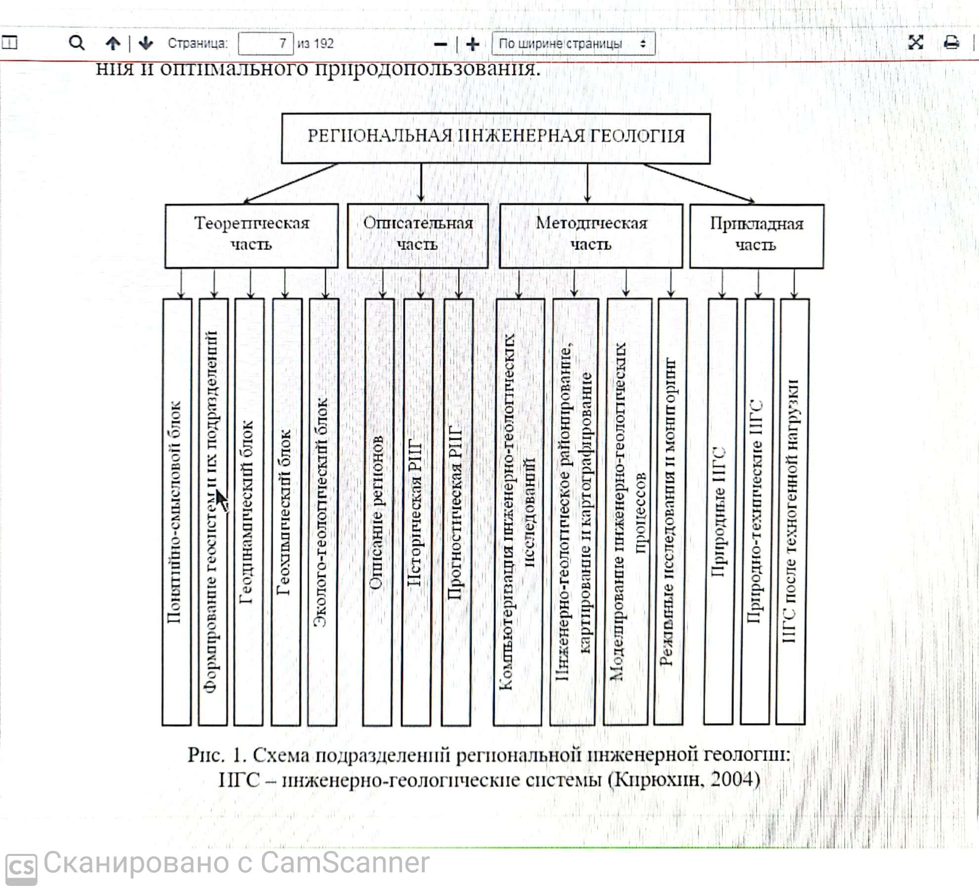
Структура региональной инженерной геологии
Лекция 13 / 7
Notes:
Источник: Лекция 13.docx. Схемы сохранены из исходного учебного материала.
5.Эколого-геологический блок связан с изучением эколого-геологической обстановки. Это исследование геопатогенных зон, возникающих под влиянием природных и техногенных процессов, и установление и прогнозирование защитной функции геологической среды, ее ресурсных возможностей в этих условиях для нормального жизнеобеспечения и оптимального природопользования.

Slide 8
Связь с другими дисциплинами
01
Грунтоведение характеризует состав и свойства грунтов.
02
Инженерная геодинамика изучает процессы и устойчивость геологических тел.
03
Геологические, географические и фундаментальные науки обеспечивают исходную информацию.
Лекция 13 / 8
Notes:
Источник: Лекция 13.docx.
Грунтоведение характеризует состав и свойства грунтов.
Инженерная геодинамика изучает процессы и устойчивость геологических тел.
Геологические, географические и фундаментальные науки обеспечивают исходную информацию.

Slide 9
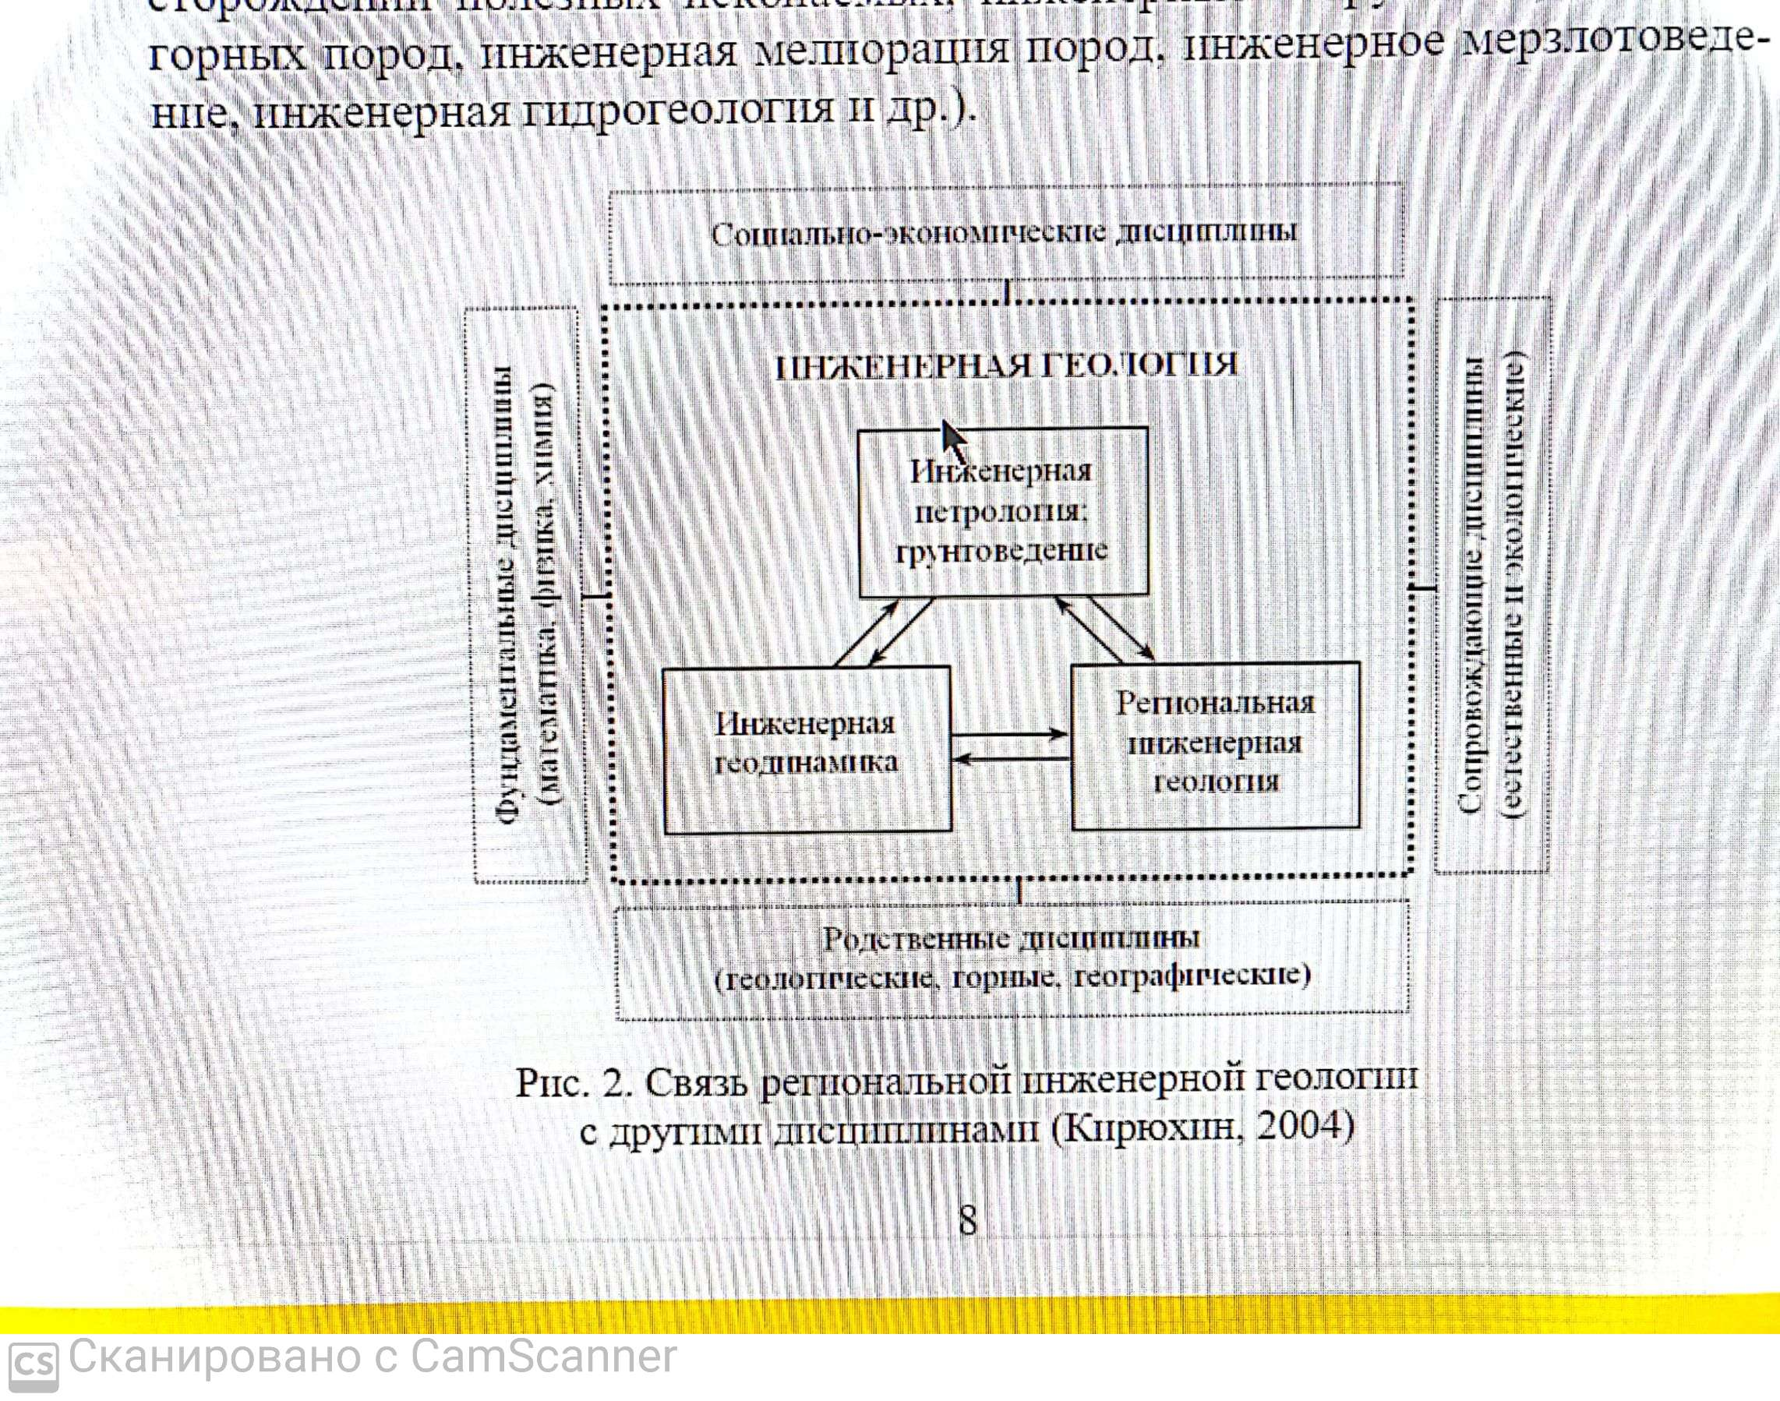
Междисциплинарные связи
Лекция 13 / 9
Notes:
Источник: Лекция 13.docx. Схемы сохранены из исходного учебного материала.
Таким образом, круг дисциплин, которые питают информацией РИГ, весьма велик. Следовательно, специалист, решающий вопросы региональной инженерной геологии, должен обладать широким кругозором, использовать знания не только по своей дисциплине, но и по многим другим смежным и не всегда смежным наукам

Slide 10
Формационный анализ
01
Формация объединяет генетически связанные комплексы пород.
02
Её признаки — состав, внутренняя структура и положение в земной коре.
03
Анализ связывает инженерные свойства с историей формирования региона.
Лекция 13 / 10
Notes:
Источник: Лекция 13.docx.
Формация объединяет генетически связанные комплексы пород.
Её признаки — состав, внутренняя структура и положение в земной коре.
Анализ связывает инженерные свойства с историей формирования региона.

Slide 11
Карта масштаба 1:1 000 000
01
Создаётся на обобщённой топографической основе.
02
Отражает породы, подземные воды, рельеф, процессы и инженерно-геологические особенности.
03
Предназначена для регионального анализа, а не для детального проектирования отдельного сооружения.
Лекция 13 / 11
Notes:
Источник: Лекция 13.docx.
Создаётся на обобщённой топографической основе.
Отражает породы, подземные воды, рельеф, процессы и инженерно-геологические особенности.
Предназначена для регионального анализа, а не для детального проектирования отдельного сооружения.

Slide 12
Геологические тела и колонка
01
На карте выделяют формации и стратиграфо-генетические комплексы.
02
В колонке показывают возраст, генезис, состав и структурные этажи.
03
Инженерно-геологическая модель отражает характер связей и сочетаний пород.
Лекция 13 / 12
Notes:
Источник: Лекция 13.docx.
На карте выделяют формации и стратиграфо-генетические комплексы.
В колонке показывают возраст, генезис, состав и структурные этажи.
Инженерно-геологическая модель отражает характер связей и сочетаний пород.

Slide 13
Последовательность составления карты
01
Выделяют первые от поверхности комплексы и особенности их состава.
02
Показывают глубину подземных вод и агрессивность среды.
03
Наносят установленные и прогнозируемые геологические процессы.
Лекция 13 / 13
Notes:
Источник: Лекция 13.docx.
Выделяют первые от поверхности комплексы и особенности их состава.
Показывают глубину подземных вод и агрессивность среды.
Наносят установленные и прогнозируемые геологические процессы.

Slide 14
Районирование и прогноз
01
Генетико-морфологический подход выявляет естественные территориальные единицы.
02
Оценочный подход сравнивает условия и возможности освоения.
03
Прогноз связывает процессы с рельефом, тектоникой, породами, климатом и водами.
Лекция 13 / 14
Notes:
Источник: Лекция 13.docx.
Генетико-морфологический подход выявляет естественные территориальные единицы.
Оценочный подход сравнивает условия и возможности освоения.
Прогноз связывает процессы с рельефом, тектоникой, породами, климатом и водами.

Slide 15
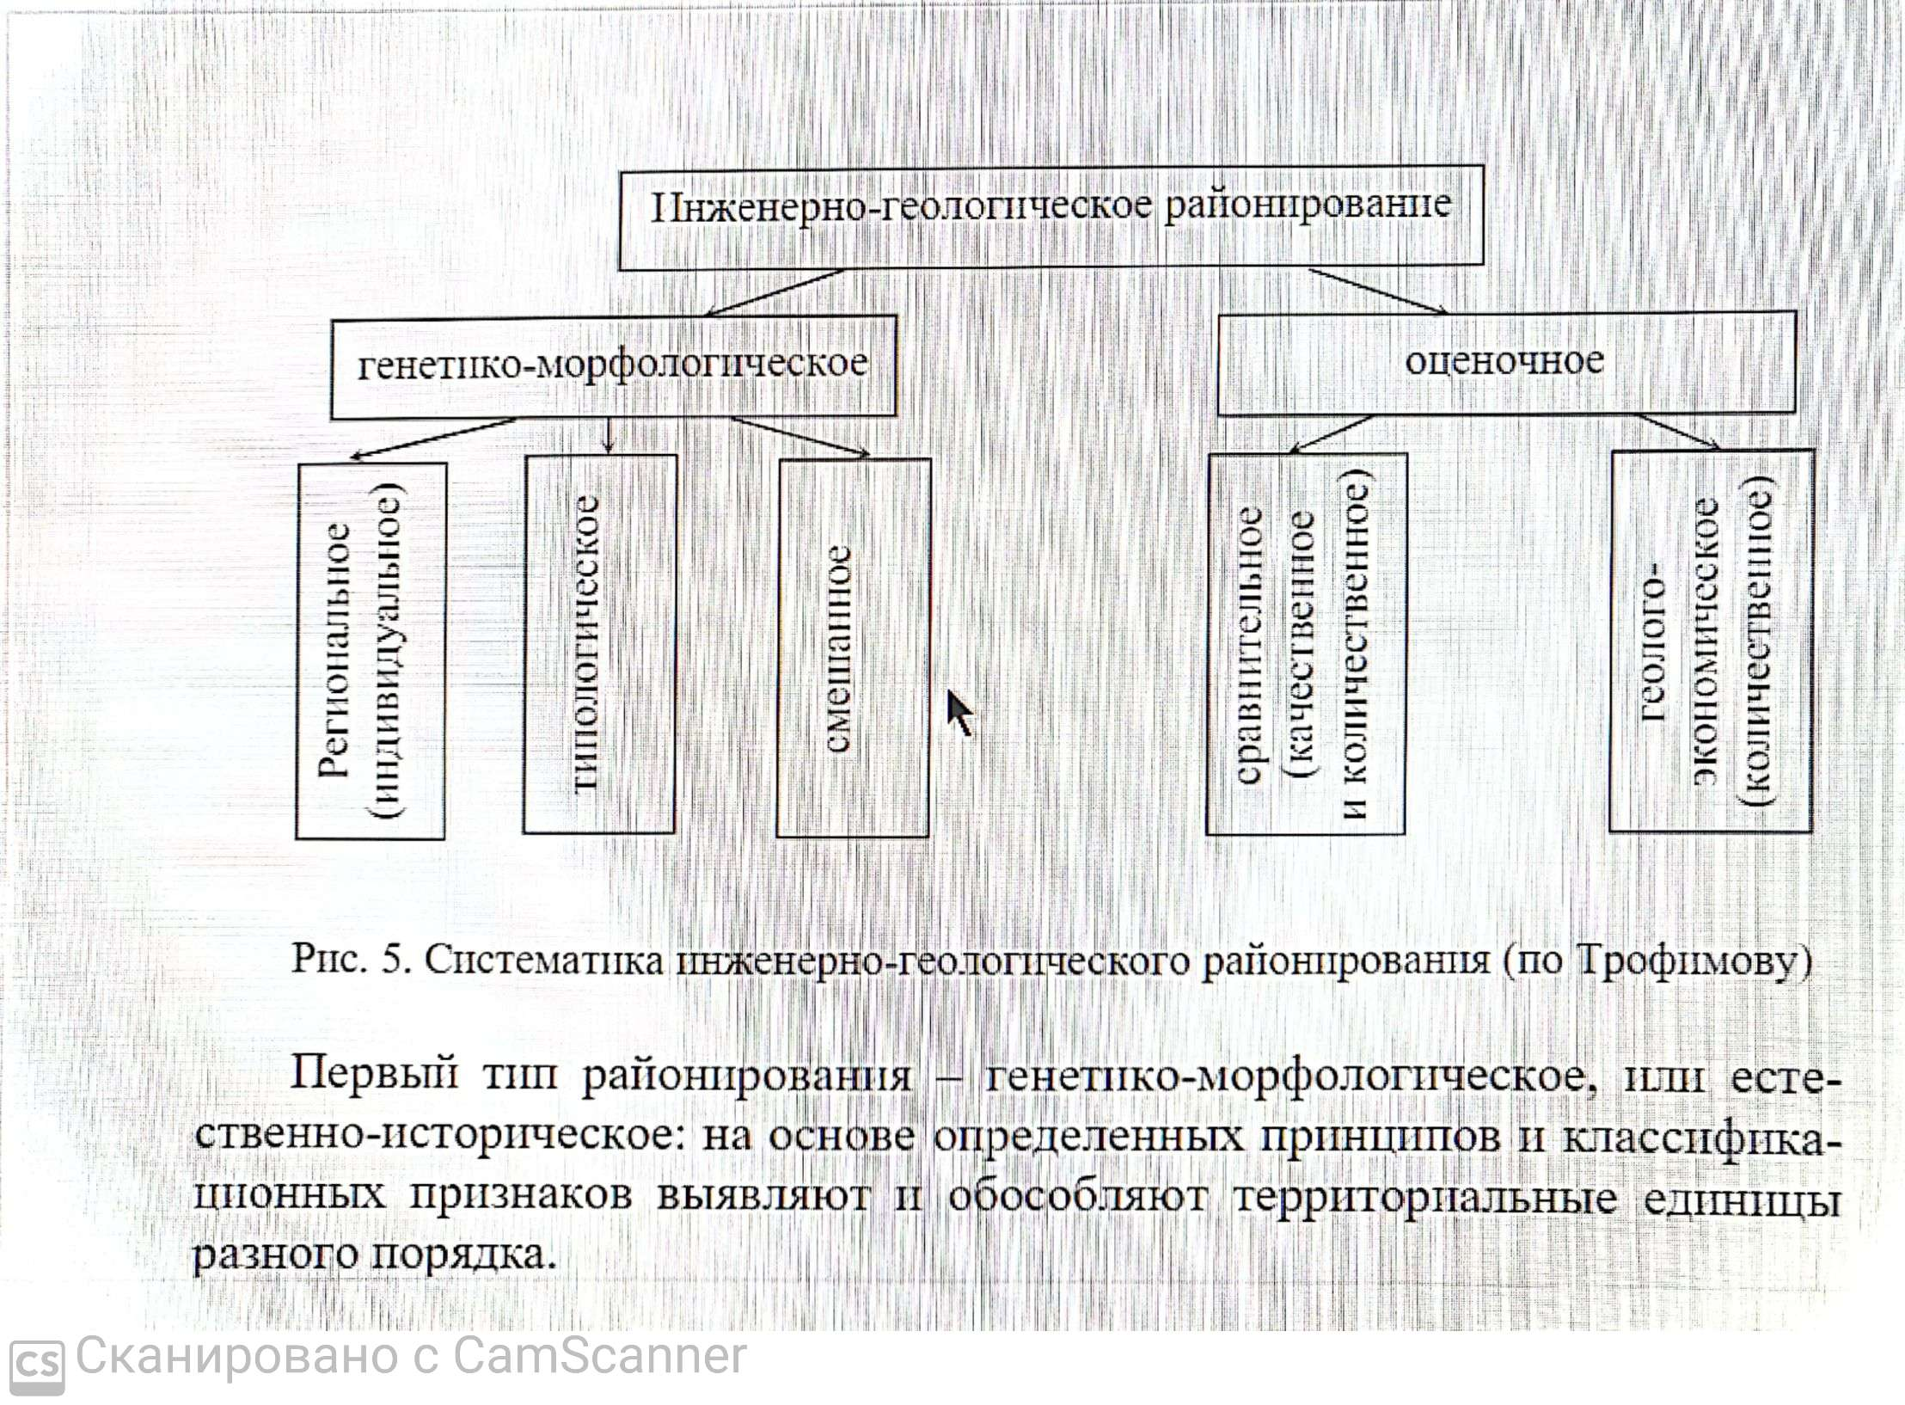
Подходы к инженерному районированию
Лекция 13 / 15
Notes:
Источник: Лекция 13.docx. Схемы сохранены из исходного учебного материала.
Таким образом, круг дисциплин, которые питают информацией РИГ, весьма велик. Следовательно, специалист, решающий вопросы региональной инженерной геологии, должен обладать широким кругозором, использовать знания не только по своей дисциплине, но и по многим другим смежным и не всегда смежным наукам

Slide 16
Контрольные вопросы
01
Как определяются объект и предмет региональной инженерной геологии?
02
Для чего нужен формационный анализ?
03
Какие сведения должна содержать инженерно-геологическая карта?
Лекция 13 / 16
Notes:
Источник: Лекция 13.docx.
Как определяются объект и предмет региональной инженерной геологии?
Для чего нужен формационный анализ?
Какие сведения должна содержать инженерно-геологическая карта?

